Slide 1


CASO Nº 02
CONSULTORES ASOCIADOS
EIDA PERÚ
La empresa “BVENTUR” S.R.L. tiene dos tipos diferentes de máquinas, la máquina 1 y la máquina 2, que pueden utilizarse para fabricar un solo producto. Estas máquinas difieren en la cantidad de producto producido por hora, en la cantidad de mano de obra utilizada y en los costos de operación.
Suponga al menos una determinada cantidad del producto se debe producir y de que seria conveniente utilizar al menos la fuerza de mano de obra en horario normal. Bajo estas condiciones, ¿cómo se debe utilizar cada máquina con el objeto de minimizar los costos totales aun así satisfacer los requerimientos?.
La máquina 1 puede producir 20 kilos de producto por hora, la máquina 2 puede producir 15 kilos de producto por hora y se requiere al menos 100 kilos de producto de ambas máquinas.
Se requiere 2 horas de mano de obra para cada hora de la operación de la máquina 1, se requiere 3 horas de mano de obra para la operación de la máquina 2, y que se deben utilizar al menos las 15 horas de mano de obra de tiempo normal disponibles.
Cuesta S/.25.00 por hora ( mano de obra y materiales) operar la máquina 1 y S/.30.00 por hora operar la máquina 2.
Por: William Yupanqui Pillihuamán
Notes:
Al menos (mayor igual >=)
La máquina 1 puede producir 20 kilos de producto por hora, la máquina 2 puede producir 15 kilos de producto por hora y se requiere al menos 100 kilos de producto de ambas máquinas.
20x1+15x2>=100 Las dos maquinas Mínimamente deben producir100
20x1+15x2-100=S1 ;
S1 = -20 entonces las maquinas están produciendo de manera ineficiente (menos de los debido)
S2 = 20 las maquinas están produciendo mas de lo divido (mas de lo eficiente)
ii) Se requiere 2 horas de mano de obra para cada hora de la operación de la máquina 1, se requiere 3 horas de mano de obra para la operación de la máquina 2, y que se deben utilizar al menos las 15 horas de mano de obra de tiempo normal disponibles.
2x1+3x2>=15
´
2X1+3X2-S1=15
S1=2X1+3X2-15 se esta haciendo más uso de mano de obra para operar las maquinas.

Slide 2
i) Variables de decisión: x1: horas del tiempo de la máquina 1 x2: horas del tiempo de la máquina 2 ii) Restricciones: 20x1+15x2>=100 kilos de producto producido por las máquinas. 2x1+3x2>=15 horas de mano de obra de tiempo normal disponibles. iii) Función objetiva minimizar Z=25x1+30x2 iv) Condición de no negatividad x1,x2 >=0
CONSULTORES ASOCIADOS
EIDA PERÚ
Por: William Yupanqui Pillihuamán

Slide 3
CONSULTORES ASOCIADOS
EIDA PERÚ
 | Máquina 1 | Máquina 2 | Disponible/kilos/mn
Productos/ mano de obra
 | X1 | X2 | Disp/horas
Producto en kilos | 20 | 15 | 100
Mano de obra/Hrs | 2 | 3 | 15
Por: William Yupanqui Pillihuamán

Slide 4
CONSULTORES ASOCIADOS
EIDA PERÚ
 | Producto en kilos | Mano de obra el horas | costos
X1= Maquina I | 20 | 2 | S/. 25.00
X2= Maquina II | 15 | 3 | S/. 30.00
Disp/horas | 100 | 15
Por: William Yupanqui Pillihuamán

Slide 5
CONSULTORES ASOCIADOS
EIDA PERÚ
Min : Z=25X1+30X2
sujeto a.
20X1+15X2>=100
2X1 +3X2 >=15
Condición de no negatividad:
X1,X2>=0
Por: William Yupanqui Pillihuamán

Slide 6
Especificación del Modelo:
SOLUCIÓN MÉTODO GRÁFICO
CONSULTORES ASOCIADOS
EIDA PERÚ
Z=25X1+30X2 (1)
20X1+15X2>=100 (2)
2X1 +3X2 >=15 (3)
X1,X2>=0 (4)
Las inecuaciones 2, 3 se convierte a una ecuación de igualdad:
20X1+15X2=100 (5)
2X1 +3X2 =15 (6)
Por: William Yupanqui Pillihuamán

Slide 7
X2=100/15-20/15X1
X2=5-2/3X1
Graficando las ecuaciones previa fabulación :
CONSULTORES ASOCIADOS
EIDA PERÚ
X2
6.66
5
5
7.5
X1
Por: William Yupanqui Pillihuamán

Slide 8
Solución Optima
CONSULTORES ASOCIADOS
EIDA PERÚ
X2
6.66
(0,6.66)
Solución óptima
5
(2.5,3.33)
(7.5,0)
Z=60
Z=60
5
7.5
X1
Z=162.5
Por: William Yupanqui Pillihuamán

Slide 9
P1: Especificación del Modelo:
SOLUCIÓN MÉTODO SIMPLEX
CONSULTORES ASOCIADOS
EIDA PERÚ
Min : Z=S/. 25X1+S/. 30X2
sujeto a:
20X1+15X2>=100
2X1 +3X2 >=15
Condición de no negatividad:
X1,X2>=0
Por: William Yupanqui Pillihuamán
Notes:
Para llevar a la formas estándar se agregan una variables de holgura con signo (-) por restricción y 2 variables artificiales

Slide 10
CONSULTORES ASOCIADOS
EIDA PERÚ
Consideraciones previas a la estandarización:
Nota 1.-Se debe hacer uso de variables artificiales para su solución. Las variables artificiales se representan por la letra A y se adiciona una por cada restricción.
Nota 2.- Los coeficientes de las variables artificiales se representan por M(+). En términos de costos se asume que el costo es infinitivamente grande para casos de minimización y todo lo contrario para el caso de maximización(-M).
Por: William Yupanqui Pillihuamán

Slide 11
CONSULTORES ASOCIADOS
EIDA PERÚ
P2.- Llevar a la forma estándar:
Min Z =25X1+30X2+0X3+0X4+MA1+MA2
Sujeto a
20X1+15X2-X3 +A1 =100
2X1+3X2 -X4+ +A2 =15
X1,X2,X3,X4,A1,A2>=0
Por: William Yupanqui Pillihuamán
Notes:
Agregar variables de holgura y variables artificiales una por cada restricción.

Slide 12
CONSULTORES ASOCIADOS
EIDA PERÚ
P3.-Identificación de las variables básicas:
variables básicas.- A1 y A2 (llamadas variables de solución cuando se trata de minimización).
variables no básicas.- X1,X2,X3,X4
Por: William Yupanqui Pillihuamán

Slide 13
CONSULTORES ASOCIADOS
EIDA PERÚ
P4.-Llevando a la forma de tabla: Primera tabla
i= Fila
j= Columna
Elemento pivote
Columna pivote
 |  | 25 | 30 | 0 | 0 | M | M | (COEFICIENTES DE LA FUNCION OBJETIVO )
 | Variables de solución | X1 | X2 | X3 | X4 | A1 | A2 | Cantidad de solución | Ø
M | A1 | 20 | 15 | -1 | 0 | 1 | 0 | 100 | 5
M | A2 | 2 | 3 | 0 | -1 | 0 | 1 | 15 | 7.5
Zi |  | 22M =20M+2M | 18M | -M | -M | M | M | 115M
Ci-Zi |  | 25-22M | 30-18M | M | M | 0 | 0
Cij
Fila pivote
Multiplicación Zi = Cj*Xj
Por: William Yupanqui Pillihuamán
Notes:
PRIMERA ITERACION
Escoger columna pibot
El primer criterio es escoger el menor valor negativo para la columna pibot (25-22m)
El segundo criterio es escoger el menor valor positivo para la fila pibot (5)
Dividir entre 20 para convertir en 1 (se divide toda la fila pibot)
Todos los valores vecinos en la columna se convierte en 0 utilizando los valores de la fila corregida.

Slide 14
CONSULTORES ASOCIADOS
EIDA PERÚ
P5.- Iterando (1)
Nota 1.- La variable de entrada se coloca sobre Ci – Zi, más negativo dado que se requiere reducir la función objetivo tanto como sea posible en cada iteración.
Por tanto la variable que entra es x1.
Nota 2.- La variable que sale es aquella que corresponde a la fila cuya razón deducida entre columna x1 y cantidad de solución sea el menor:
A1 100/20=5 Es la variable que sale
A2 15/2 =7.5
Por: William Yupanqui Pillihuamán

Slide 15
Segunda Tabla
CONSULTORES ASOCIADOS
EIDA PERÚ
Elemento pivote
Segunda tabla
 |  | 25 | 30 | 0 | 0 | M | M
 | Variables de solución | X1 | X2 | X3 | X4 | A1 | A2 | Cantidad de solución | Ø
25 | x1 | 1 | 15/20 | -1/20 | 0 | 1/20 | 0 | 5 | 6.67
M | A2 | 0 | 3/2 | 1/10 | -1 | -1/10 | 1 | 5 | 3.33
Zi |  | 25 | 75/4+3/2M | -5/4-1/10M | -M | 5/4-1/10M | M | 115+5M
Ci-Zi |  | 0 | 45/4-3/2M | 5/4+1/10M | M | 11/10M-5/4 | 0
Cij
Por: William Yupanqui Pillihuamán
Notes:
SEGUNDA ITERACION
Se hace el mismo procedimiento de la DIAP 13

Slide 16
Paso 7.- Iterando
Tercera Tabla
Nota 1.- la variable que entra es x3. (mayor valor negativo)
Nota 2.- la variable que sale es A2 (es la razón mínima “0”)
CONSULTORES ASOCIADOS
EIDA PERÚ
Cj |  | 25 | 30 | 0 | 0 | M | M
 | Variables de solución | X1 | X2 | X3 | X4 | A1 | A2 | Cantidad de solución | 0
25 | x1 | 1 | 0 | -1/10 | 1/2 | 1/10 | -1/2 | 5/2 | --
30 | x2 | 0 | 1 | 1/15 | -2/3 | -1/15 | 2/3 | 10/3 | ---
Zj |  | 25 | 30 | -1/2 | -15/2 | 1/2 | 15/2 | 162.5
Cj-Zj |  | 0 | 0 | 1/2 | 15/2 | M-1/2 | M-15/2
F1- (15/20*la fila nueva F2)
Multiplicando F2 por 2/3
Por: William Yupanqui Pillihuamán
Notes:
Se termina la iteración cuando los valores de Cj-Zj son 0 y/o positivos.
El costo mínimo es el Zj = 162.5 soles (es el costo mínimo en el que incurre en el uso la maquina M1 y M2 )

Slide 17
CONSULTORES ASOCIADOS
EIDA PERÚ
¿Esta tabla es óptima?
CRITERIO:
* Todas las Cj-Zj son positivos
* La solución optima es:
x1 = 5/2
x2 = 10/3
costo mínimo = S/.162.5
Por: William Yupanqui Pillihuamán

Slide 18

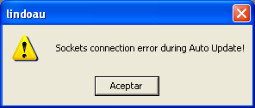
Solución mediante uso de software Lindo
CONSULTORES ASOCIADOS
EIDA PERÚ
CONSULTORES ASOCIADOS
EIDA PERÚ
Hacer click
Por: William Yupanqui Pillihuamán

Slide 19
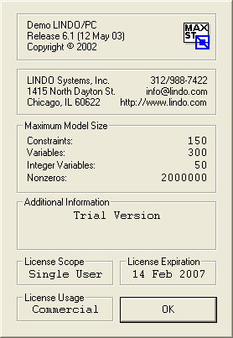
CONSULTORES ASOCIADOS
EIDA PERÚ
Hacer click
Por: William Yupanqui Pillihuamán

Slide 20
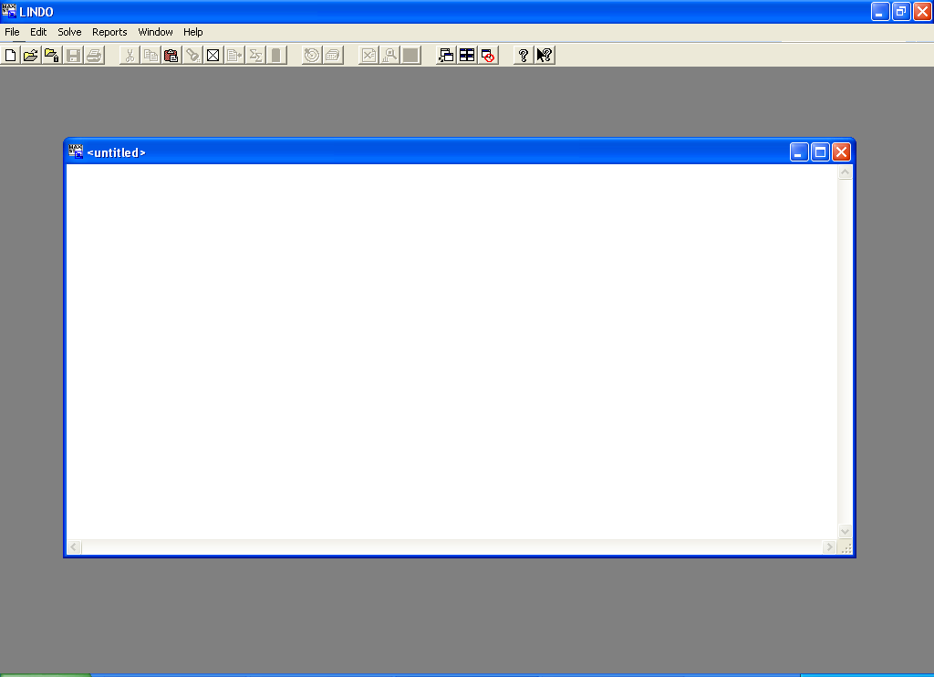
Ingresar la función
Objetiva (comando max)
Y
restricciones.(comando st)
CONSULTORES ASOCIADOS
EIDA PERÚ
Min 25X1+30X2
st
20X1+15X2>=100
2X1 +3X2 >=15
X1,X2>=0
Por: William Yupanqui Pillihuamán

Slide 21
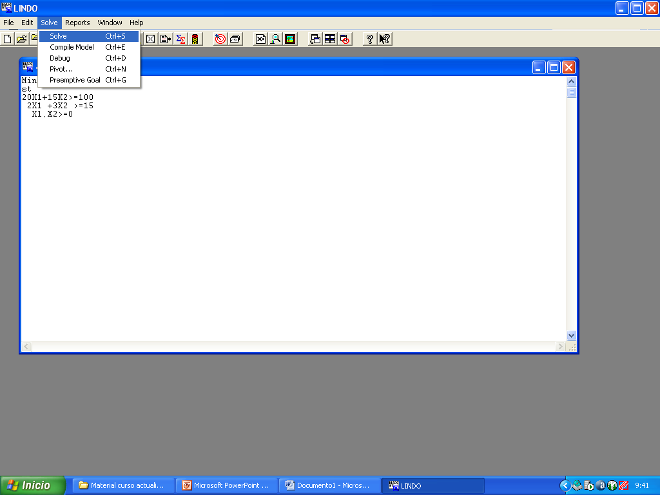
Ingresar al
menu solver
CONSULTORES ASOCIADOS
EIDA PERÚ
Por: William Yupanqui Pillihuamán

Slide 22
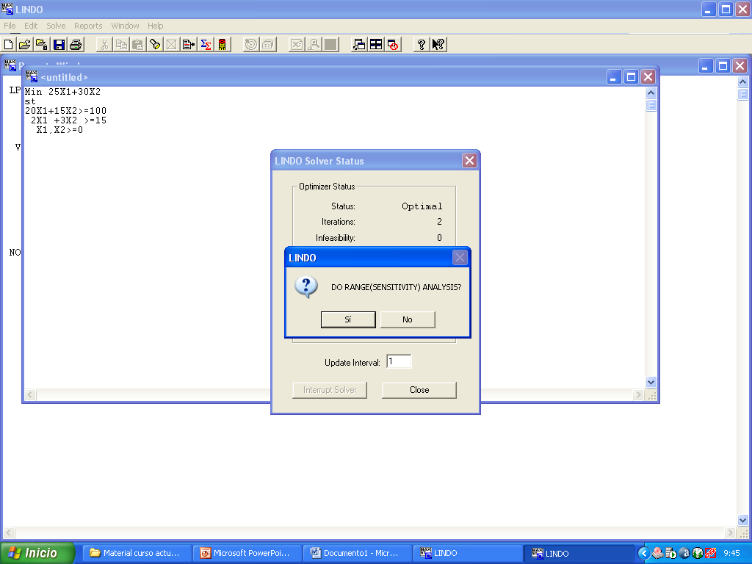
Click
CONSULTORES ASOCIADOS
EIDA PERÚ
Por: William Yupanqui Pillihuamán

Slide 23
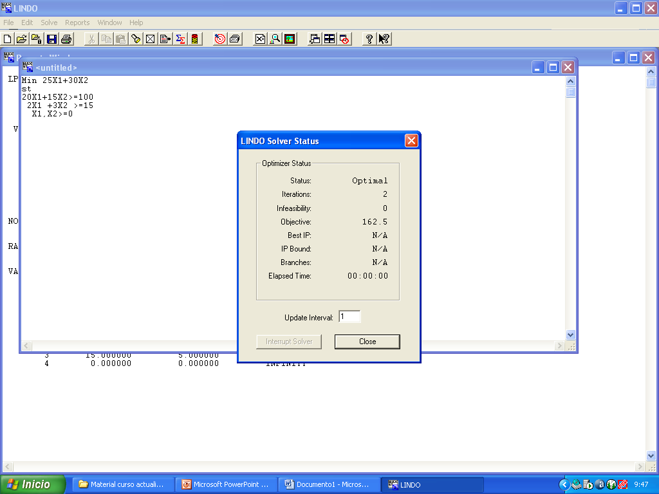
click
CONSULTORES ASOCIADOS
EIDA PERÚ
Por: William Yupanqui Pillihuamán

Slide 24
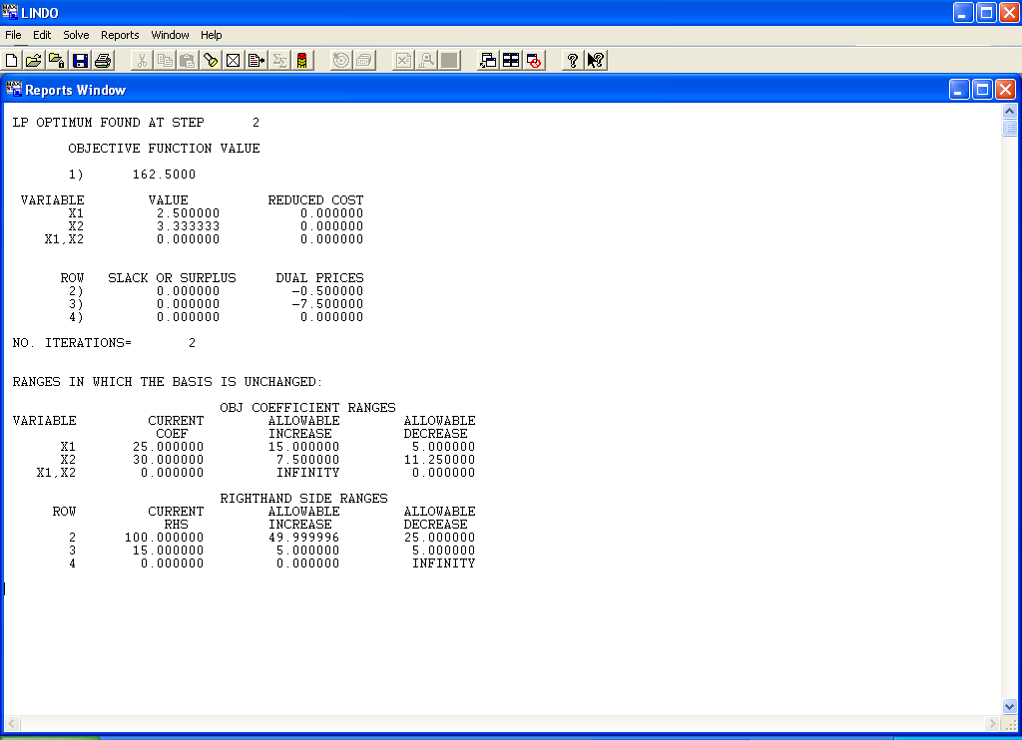
Resultados
CONSULTORES ASOCIADOS
EIDA PERÚ
Por: William Yupanqui Pillihuamán

Slide 25
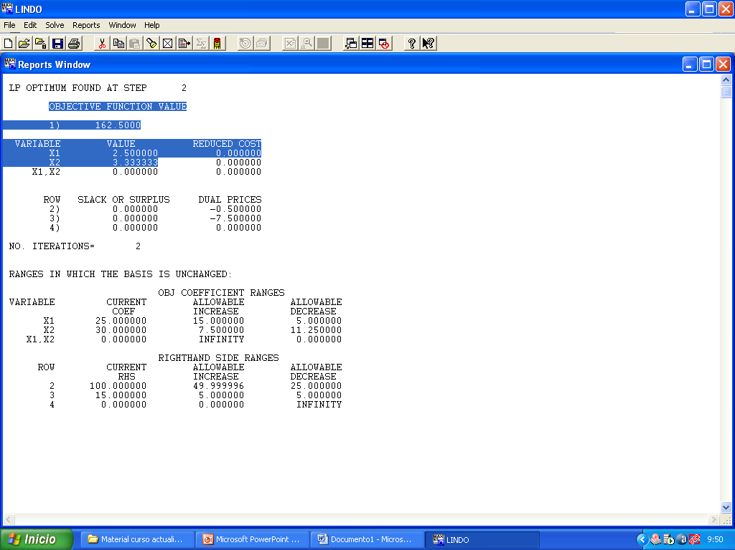
Resultado de la función objetiva
y de los valores X óptimos
CONSULTORES ASOCIADOS
EIDA PERÚ
Por: William Yupanqui Pillihuamán

Slide 26
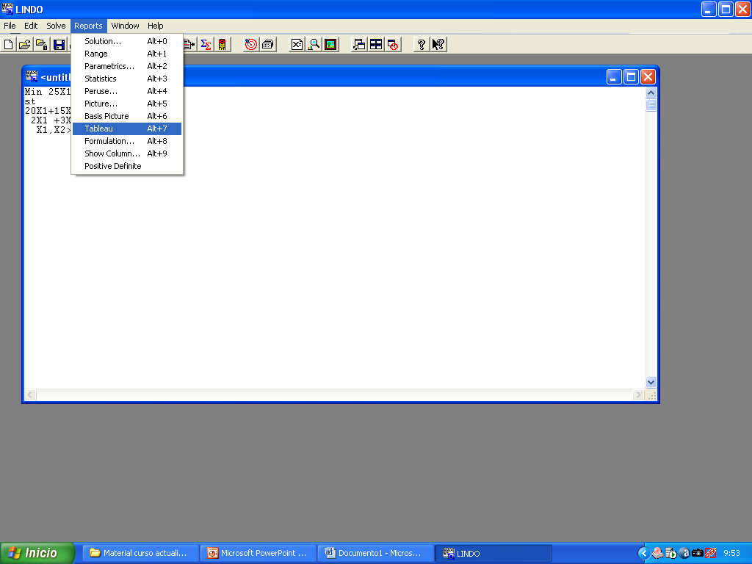
Pulsar
CONSULTORES ASOCIADOS
EIDA PERÚ

Slide 27
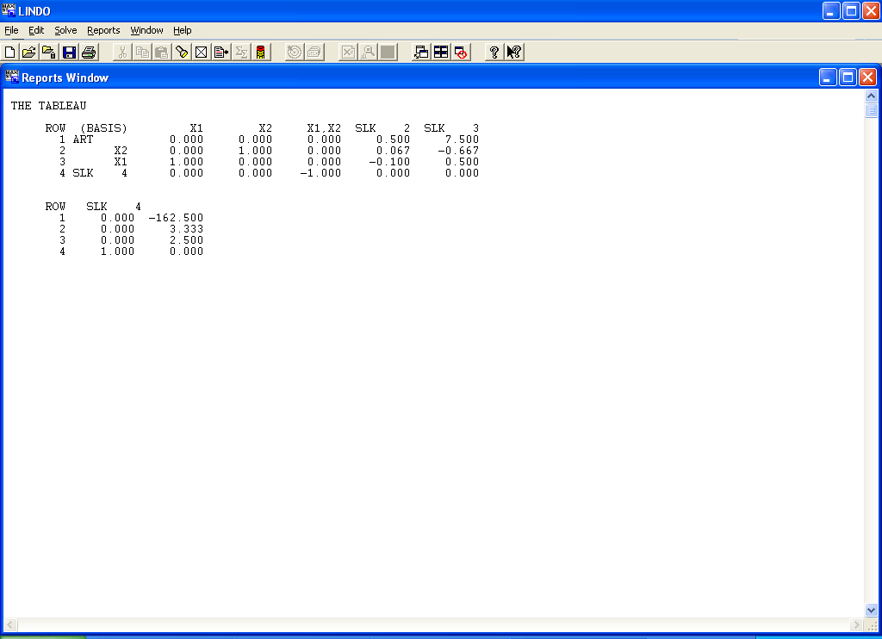
Resultados en el tablero
CONSULTORES ASOCIADOS
EIDA PERÚ
Por: William Yupanqui Pillihuamán

Slide 28
CONSULTORES ASOCIADOS
EIDA PERÚ
Gracias

